Slide 1



Testes de Mutação como criar suítes de teste mais eficazes
Dyego Maas Arquiteto - Ambev Tech
Notes:
Blindando rotinas críticas com testes eficazes. Nesta talk vamos entender por que apenas alcançar um grande percentual de cobertura por testes não garante qualidade. Veremos como os testes de mutação podem nos ajudar, identificando quais cenários estão faltando nas nossas suítes de testes.
Referências:
https://www.youtube.com/watch?v=9yG1c9Crnbk

Slide 2

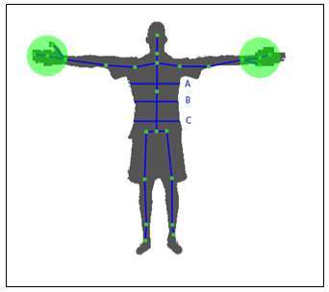
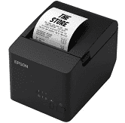





Apresentação pessoal
TDD / BDD
Testes manuais
HBSIS / AmbevTech
(2016)
Morphy (2011)
Inventti (2013)
HBSIS (2008)
WMS
Tracking
Cora
NF-e
NFC-e CT-e
MDF-e
...
Notes:
Apenas para eventos externos.

Slide 3
É possível ir além dos 100%
de cobertura de código?
Notes:
Alguns vão dizer que 80% é mais que suficiente, outros 70% ou 90%.
No final, a resposta vai ser “depende”!

Slide 4
Cobertura de código
A cobertura de código mede o percentual de código fonte que é executado quando uma suíte de testes roda.
Notes:
“Normalmente é difícil atingir um percentual alto de cobertura, mas algumas vezes também é mais fácil do que deveria, e eu vou mostrar por quê.

Slide 5
Cobertura de código em ação
int calcular_indice(valor)
if valor > 1 and valor < 500
return valor
else
return 999
Suíte de teste:
assert calcular_indice(2) == 2
50% de cobertura

Slide 6
Cobertura de código em ação
int calcular_indice(valor)
if valor > 1 and valor < 500
return valor
else
return 999
Suíte de teste:
assert calcular_indice(2) == 2
assert calcular_indice(1000) == 999
100% de cobertura

Slide 7
Cobertura de código em ação
int calcular_indice(valor)
if valor > 1 and valor < 500
return valor
else
return 999
Suíte de teste:
assert calcular_indice(2) == 2
assert calcular_indice(1000) == 999
???
100% de cobertura
Notes:
“Facilmente atingimos 100% de cobertura com apenas dois testes, mas esquecemos de testar vários valores de fronteira, o que requer alguns cenários de testes mais.” “E neste cenário aí pode parecer trivial cobrir os gaps, mas em códigos de produção, e na pressa do dia-a-dia, é bem fácil deixar passar detalhes importantes da aplicação, que acabam se revelando mais tarde na forma de bugs.”

Slide 8
A eficácia da cobertura de código
Testes de cobertura cobrem:
branches (ramificações)
functions (chamadas de funções)
statements (declarações)
loops
Notes:
“Facilmente atingimos 100% de cobertura com apenas dois testes, mas esquecemos de testar vários valores de fronteira, o que requer alguns cenários de testes mais.” “E neste cenário aí pode parecer trivial cobrir os gaps, mas em códigos de produção, e na pressa do dia-a-dia, é bem fácil deixar passar detalhes importantes da aplicação, que acabam se revelando mais tarde na forma de bugs.”
https://www.lambdatest.com/blog/code-coverage-vs-test-coverage/

Slide 9
Fragilidades
def test_x_maior_que_y(): resultado = comparar(x: 2, y: 1) # gera cobertura # assert resultado == 1
Testes sem asserções são um caso crônico:
Nunca quebram
Geram “falsa” cobertura
Notes:
Dá pra atingir 100% de cobertura sem fazer um assert!

Slide 10
Conclusão
Cobertura de código não garante qualidade!
Nem da solução, nem dos testes.
Notes:
Dá pra atingir 100% de cobertura sem fazer um assert!

Slide 11
A questão da qualidade
Como verificar a qualidade da nossa suíte de testes?
Qualitativa
Quantitativa
Notes:
Dá pra atingir 100% de cobertura sem fazer um assert!

Slide 12
Testes de mutação
Sed quis custodiet ipsos Custodes? E quem vai vigiar os vigias?
Décimo Júnio Juvenal
E quem vai testar os testes?
Testes de mutação!
Notes:
Convidar o público para participar, perguntando quem conhece esta [máxima] frase.
“Esta máxima foi cunhada por Juvenal, filósofo e poeta romano do século I. Ele escrevia sátiras.”
Usar como gatilho para o próximo slide: “quem testa a qualidade dos nossos testes”.

Slide 13
Testes de mutação
1971
1980
xxxx
2004
Richard Lipton
Timothy Budd
Pesquisa acadêmica
Interesse renovado
Artigo de estudante que deu nascimento ao campo de pesquisa.
Primeira ferramenta implementada na sua tese de PhD.
Cerca de duas dúzias de artigos de PhD e mestrado são publicados sobre o assunto.
Ferramentas alcançam novo nível de maturidade.
Notes:
História da pesquisa sobre mutation testing:
https://web.eecs.umich.edu/~weimerw/481/readings/mutation-testing.pdf
Richard Lipton, Carniege Mellon University, 1971, “Fault Diagnosis of Computer Programs,” Student Report
Timothy Budd, Yale University, 1980, Mutation Analysis of Program Test Data, PhD

Slide 14
Testes de mutação

Slide 15
Testes de mutação
Hipótese do Programador Competente
Hipótese do Efeito de Acoplamento
Notes:
O teste de mutação é baseado em duas hipóteses. A primeira é a hipótese do programador competente . Esta hipótese afirma que a maioria das falhas de software introduzidas por programadores experientes são devidas a pequenos erros sintáticos.^{[1]} A segunda hipótese é chamada de efeito de acoplamento . O efeito de acoplamento afirma que falhas simples podem formar uma cascata ou se acoplar para formar outras falhas emergentes
Podemos dizer que mutantes são programas com falhas conhecidas.
As falhas representam erros que programadores geralmente cometem.
Obs.: a suíte do exemplo gera 100% de cobertura, mas é deficiente pois falha em testar os limites da faixa etária. Ela mata 3 de 5 mutantes, atingindo 60% de mutation score.

Slide 16
Hipótese do Programador Competente
“...a maioria das falhas de software introduzidas por programadores experientes são devidas a pequenos erros sintáticos.”
Wikipedia
Notes:
O teste de mutação é baseado em duas hipóteses. A primeira é a hipótese do programador competente . Esta hipótese afirma que a maioria das falhas de software introduzidas por programadores experientes são devidas a pequenos erros sintáticos.^{[1]} A segunda hipótese é chamada de efeito de acoplamento . O efeito de acoplamento afirma que falhas simples podem formar uma cascata ou se acoplar para formar outras falhas emergentes
Podemos dizer que mutantes são programas com falhas conhecidas.
As falhas representam erros que programadores geralmente cometem.
Obs.: a suíte do exemplo gera 100% de cobertura, mas é deficiente pois falha em testar os limites da faixa etária. Ela mata 3 de 5 mutantes, atingindo 60% de mutation score.

Slide 17
Hipótese do Efeito de Acoplamento
“...falhas simples podem formar uma cascata ou se acoplar para formar outras falhas emergentes.”
Wikipedia
Notes:
O teste de mutação é baseado em duas hipóteses. A primeira é a hipótese do programador competente . Esta hipótese afirma que a maioria das falhas de software introduzidas por programadores experientes são devidas a pequenos erros sintáticos.^{[1]} A segunda hipótese é chamada de efeito de acoplamento . O efeito de acoplamento afirma que falhas simples podem formar uma cascata ou se acoplar para formar outras falhas emergentes
Podemos dizer que mutantes são programas com falhas conhecidas.
As falhas representam erros que programadores geralmente cometem.
Obs.: a suíte do exemplo gera 100% de cobertura, mas é deficiente pois falha em testar os limites da faixa etária. Ela mata 3 de 5 mutantes, atingindo 60% de mutation score.

Slide 18


Testes de mutação
idade > 18
idade >= 18
idade < 18
idade == 18
Notes:
Cada variante gerada é um Mutante.

Slide 19

Testes de mutação ao resgate
Linguagens interpretadas:

Slide 20
Testes de mutação ao resgate
Linguagens compiladas:
Manipulação de bytecode (IL)
Alteração do fonte e recompilação
beq >=
blt <

Slide 21
Testes de mutação
idade > 18
Se algum teste falhar, o mutante é morto. Caso contrário, ele sobrevive.
idade >= 18
idade < 18
idade == 18

Slide 22
Testes de mutação
RN: “Adultos entre 18 e 35 estão na faixa de risco da doença X.”
17 anos ou menos
18 a 35 anos
36 anos ou mais
Fora da faixa de risco
Dentro da faixa de risco
Fora da faixa de risco

Slide 23
Testes de mutação
bool faixa_de_risco(idade)
if idade >= 18 and idade < 35
return True
else
return False
bool faixa_de_risco(idade)
if idade >= 18 and idade <= 35
return True
else
return False
Faltou testar o limite 35!
bool faixa_de_risco(idade)
if idade < 18 and idade <= 35
return True
else
return False
assert faixa_de_risco(27) == True
assert faixa_de_risco(15) == False
assert faixa_de_risco(40) == False
assert faixa_de_risco(15) == False
bool faixa_de_risco(idade)
if idade == 18 and idade <= 35
return True
else
return False
Se algum teste falhar, o mutante foi morto.
Se nenhum teste falhar, o mutante sobreviveu.
Faltou testar o limite 18!
Notes:
Cada mutante será atacado individualmente pela suíte de testes. É sempre 1x1. :) Podemos dizer que mutantes são programas com falhas conhecidas.
As falhas representam erros que programadores geralmente cometem.
Obs.: a suíte do exemplo gera 100% de cobertura, mas é deficiente pois falha em testar os limites da faixa etária. Ela mata 3 de 5 mutantes, atingindo 60% de mutation score.

Slide 24
Testes de mutação
RN: “Adultos entre 18 e 35 estão na faixa de risco da doença X.”
17 anos ou menos
18 a 35 anos
36 anos ou mais
Fora da faixa de risco
Dentro da faixa
Fora da faixa de risco
assert faixa_de_risco(18) == True assert faixa_de_risco(35) == True
assert faixa_de_risco(17) == False assert faixa_de_risco(36) == False

Slide 25
Testes de mutação
bool faixa_de_risco(idade)
if idade >= 18 and idade < 35
return True
else
return False
bool faixa_de_risco(idade)
if idade >= 18 and idade <= 35
return True
else
return False
bool faixa_de_risco(idade)
if idade < 18 and idade <= 35
return True
else
return False
assert faixa_de_risco(17) == False
assert faixa_de_risco(18) == True
assert faixa_de_risco(35) == True
assert faixa_de_risco(36) == False
bool faixa_de_risco(idade)
if idade == 18 and idade <= 35
return True
else
return False

Slide 26
Cálculo do Mutation Score
✓ 7 mutantes foram mortos X 3 mutantes sobreviveram Score = (mortos / total) = 70%

Slide 27
Então quer dizer que…
O mutation score indica:
A qualidade de uma suíte de testes;
A habilidade dessa suíte de identificar falhas.
Notes:
Critério: mutation adequacy score, ou pontuação de adequação a mutações

Slide 28



Ferramentas
mutmut Python
cosmic ray Python
Stryker C# Scala JS, TS
PIT Java
Infection PHP
Notes:
https://pitest.org PIT
https://stryker-mutator.io Stryker
https://mutmut.readthedocs.io/en/latest/ mutmut
https://github.com/sixty-north/cosmic-ray cosmic ray
https://infection.github.io Infection
Aparentemente o PIT é de longe o mais rápido de todos. Ele é usado até mesmo em códigos críticos do LHC!

Slide 29
Operadores de mutação no Stryker.NET
Original | Mutado |  | Original | Mutado
a + b | a - b |  | a == b | a != b
new Array(1, 2, 3, 4) | new Array() |  | a && b | a || b
*= | /= |  | OrderBy()
true | false |  | Max() | Min()
while (a > b) { } | while (false) { } |  | Say() { Print(“Hi!”); } | Say() {}
“John Doe” | “” |  | “” | “Stryker was here!”
a++ | a-- |  | -a | +a

Slide 30
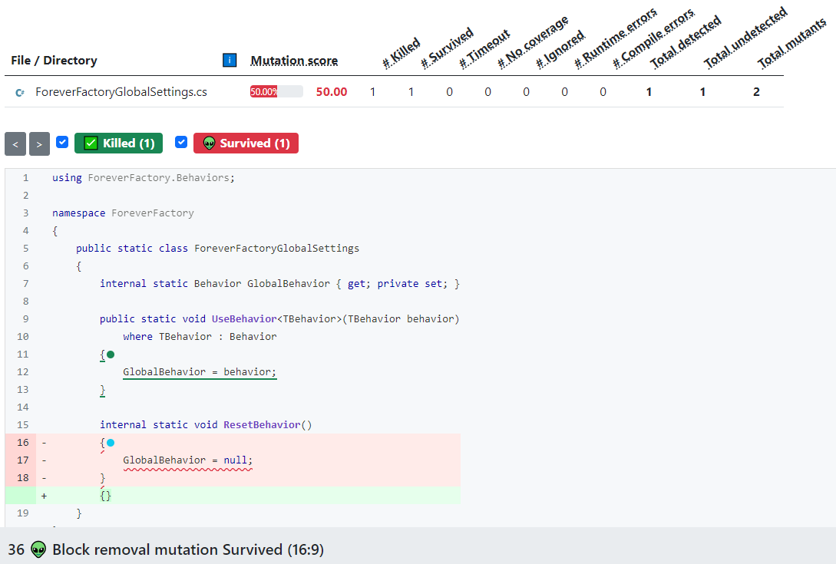
Testes de mutação

Slide 31
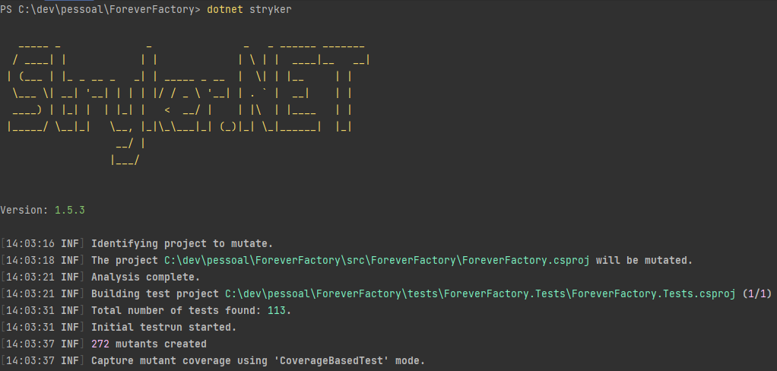
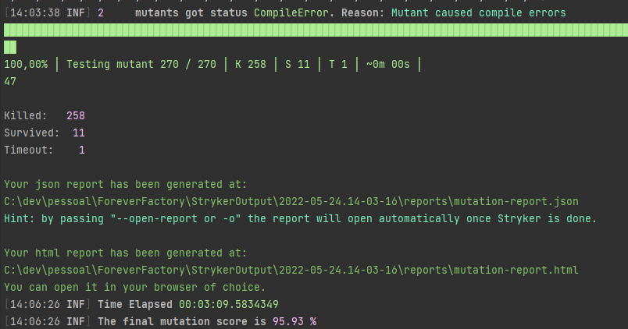
Rodando Stryker via terminal

Slide 32
Casos de uso do Mutation Score
Rotinas críticas
Projetos open-source
Identificação de código não testado
Como contra-métrica para o Percentual de Cobertura de Código

Slide 33
Qual o melhor cenário?
Cenário A:
100% de cobertura 50% mutation score
Cenário B:
80% de cobertura 70% mutation score
Notes:
O “Cenário B” é melhor, pois a cobertura está sendo mais efetiva. Oferece melhor relação “custo x benefício” e “retorno sobre investimento (ROI)”.

Slide 34
Links
Projeto com Stryker configurado:
https://github.com/DyegoMaas/ForeverFactory
Arquivo de configuração do Stryker: https://github.com/DyegoMaas/ForeverFactory/blob/main/stryker-config.json
Pipeline com Stryker: https://github.com/DyegoMaas/ForeverFactory/blob/main/.github/workflows/ci.yaml
Resultados Stryker: https://github.com/DyegoMaas/ForeverFactory/actions/runs/2378720789

Slide 35
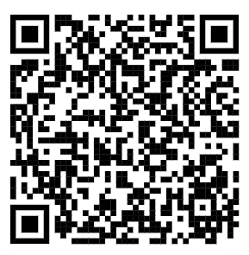
Obrigado!
Dyego Alekssander Maas github.com/dyegomaas linkedin.com/in/dyego-maas/
Repositório com exemplo

Slide 36
Referências
An Analysis and Survey of the Development of Mutation Testing - Yue Jia e Mark Harman - https://ieeexplore.ieee.org/document/5487526
Testes de mutação com Stryker.NET - Dyego Maas - https://blog.dyegomaas.com.br/posts/testes-mutacao-stryker-net/
Stryker Mutator - https://stryker-mutator.io
Wikipedia - Testes de Mutação - https://www.wikiwand.com/pt/Teste_de_mutação

